Slide 1
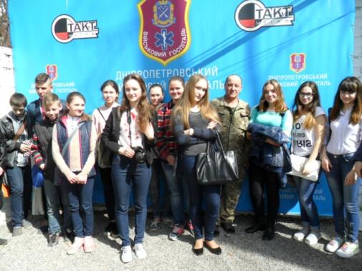
# Хроніка проекту
Комунальний заклад освіти
“Середня загальноосвітня школа № 46” Дніпропетровської міської ради
# Наша команда

Slide 2
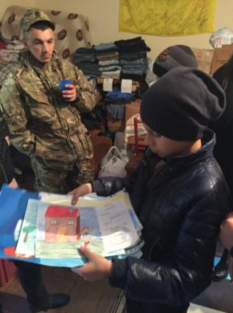
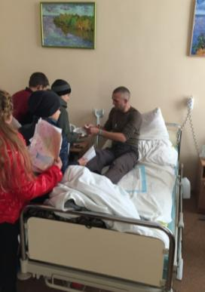
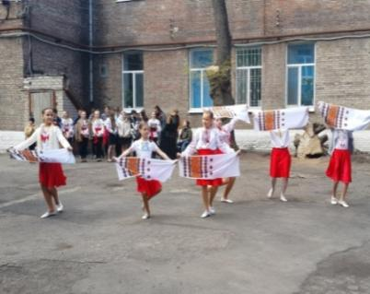
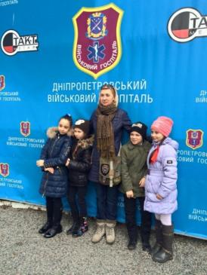
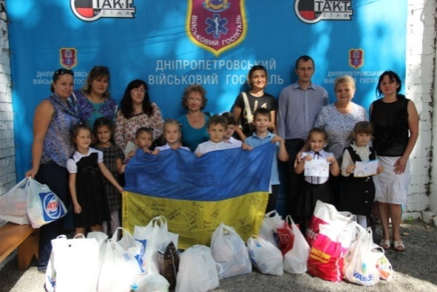
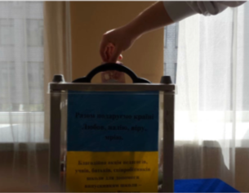
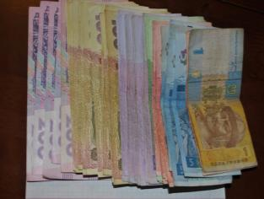
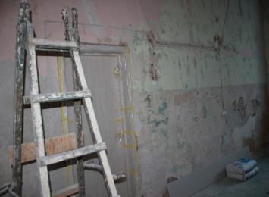
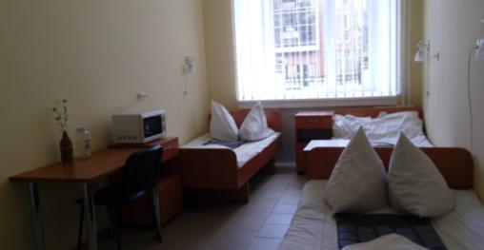
#... за рік до того
#листи , малюнки, обереги
#благодійні концерти
#адресна допомога бійцям
#смаколики до вихідних - за два роки це вже традиція
#співпраця з волонтерами
#на зібрані шкільною громадою кошти (приблизно 20 тис. грн.) відремонтовано післяопераційну палату

Slide 3
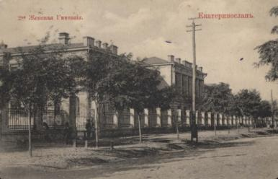
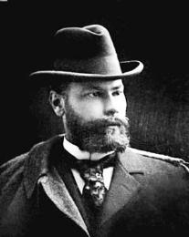
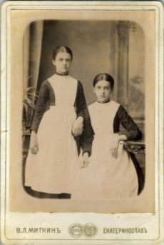
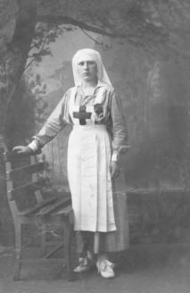
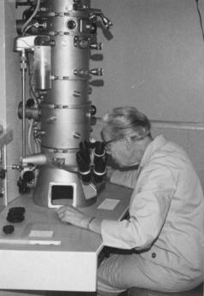
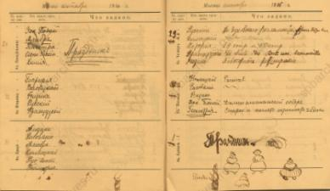
#досіджуємо історію
#...єдина в місті споруда, збудована у стилі модерн початку ХХ ст., яку не було перебудовано
#архітектор – Д.С.Скоробогатов
# 2 жіноча катеринославська гімназія
# військовий шпиталь
у роки першої світової
# вивчаємо документи
# CЕНСАЦІЯ
Найстаріша професорка США - Кетрін Езау – випускниця цього навчального закладу! (Каліфорнійський університет)

Slide 4
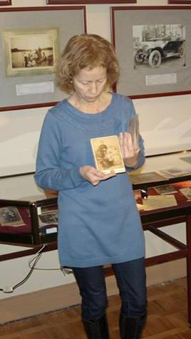
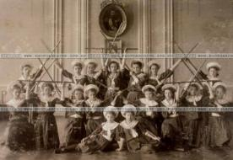
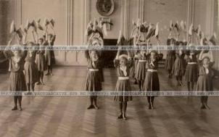
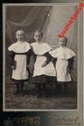
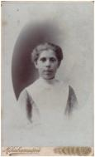
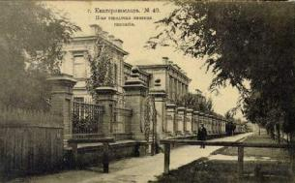
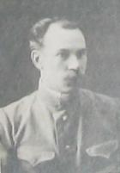
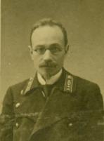
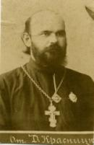
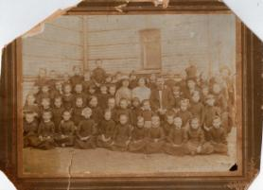
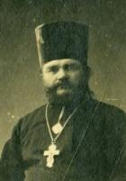
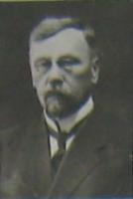
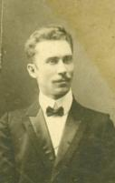
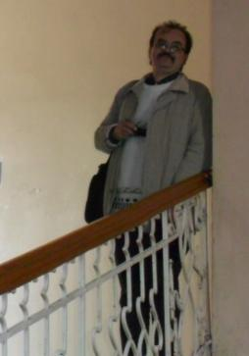
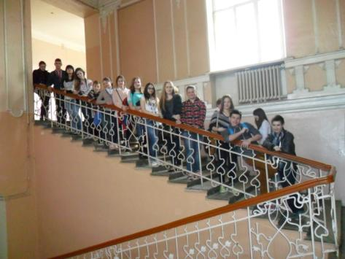
#співпарця з унікальними фахівцями
Нурія Бусигіна, краєзнавець кандидат історичних наук
# У своїй колекції фотографій знайшла…
Валентин Старостін – краєзнавець, кандидат історичних наук
#Сьогодні ми дійсно довго ходили по шпиталю з дітьми, викладачами, волонтерами і навіть пораненими, яких цікавила його історія. І задоволення часто змішувалось з жахом.

Slide 5
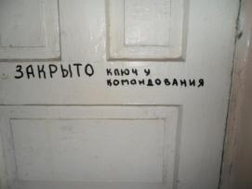
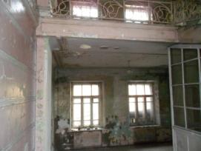
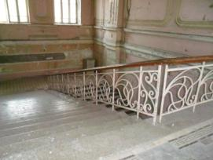
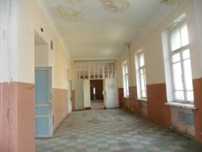
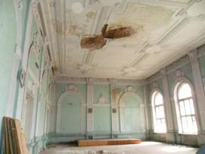
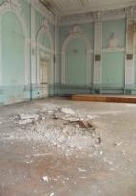
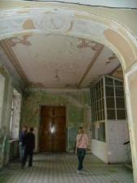
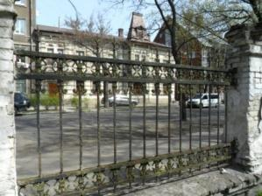
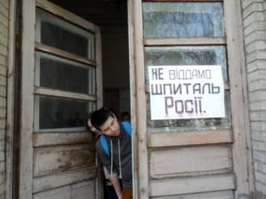
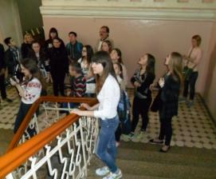
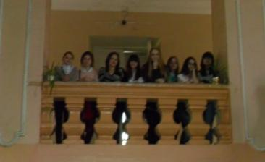
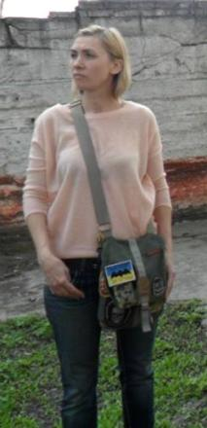
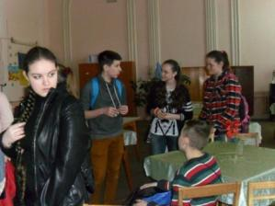
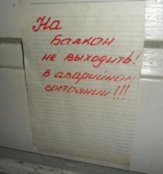
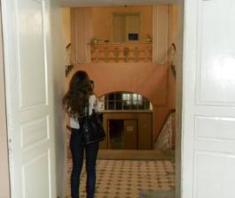
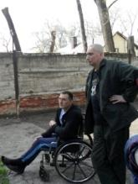
#вивчаємо стан
# Владислава Шумейко, координатор волонтерів шпиталю
# це було дійсно цікаво всім…

Slide 6
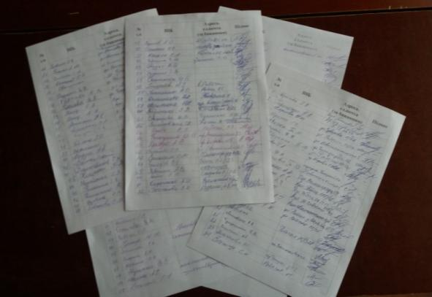
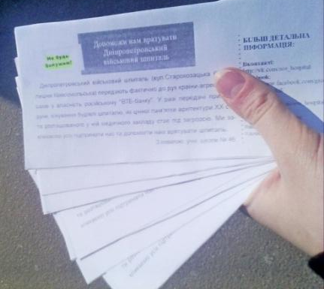
#інформаційна кампанія
#збір “живих” підписів батьків, вчителів школи та мешканіцв нашого мікрорайону на захист унікальної історичної пам’ятки міста
#інформаційні буклети для мешканців мікрорайону школи – в кожний під’їзд
#соцопитування: на нашому сайті та анкетування батьків
#На вулицях міста тепер можна побачити такі листівки-звернення до городян.

Slide 7
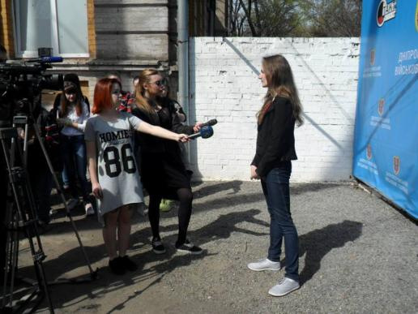
# ми у ЗМІ
#Учні однієї зі шкіл Дніпропетровська стали на захист військового шпиталю - http://9-channel.com/uchni-odniyeyi-zi-shkil-dniprope
#Школярі також стали на захист шпиталю. Та навіть розгорнули на його підтримку справжню кампанію. http://www.51.dp.ua/2016/04/blog-post_66.html?m=1#more
http://borysten.com.ua/index.php/golovna-2/325-vazhlyvyi-istorychnyi-ob-iekt-nashoho-mista-dnipropetrovskyi-viiskovyi-shpytal
Фідель Сухоніс – шеф-редактор журналу “Бористен”
# без перебільшення, 46 – найпатріотичніша школа нашого міста

Slide 8
# ми в “павутині”
# шукай у соцмережах: https://www.facebook.com/groups/soshospital
http://vk.com/sos_hospital
/
#наш сайт http://olesya12365.wix.com/sos-dvg

Slide 9
# що далі?
Готуємо фотовиставку присвячену історії військового шпиталю та комплексу будівель навколо нього
Організовуємо екскурсії для батьків та учнів на території шпиталю
Досліджуємо учнівський та викладацький склад 2 жіночої катеринославської гімназії, шукаємо забуті імена нашого міста
Збираємо матеріали для шкільного музею “З Україною в серці”, присвяченого героям АТО та волонтерському руху
http://dnepr.info/news/dnepropetrovskij-voennyj-gospital-vernuli-v-gosudarstvennuyu-sobstvennost

